Slide 2
«МЕТОДИЧЕСКОЕ ОБЕСПЕЧЕНИЕ
ПСИХОЛОГИЧЕСКИХ
СЛУЖБ ВУЗОВ:
ПРОБЛЕМЫ И ПУТИ РЕШЕНИЯ »
Мурафа Светлана Валентиновна
заведующий сектором методического обеспечения деятельности психологических служб в системе высшего образования Федерального ресурсного центра психологической службы в системе высшего образования РАО, кандидат психологических наук
12.00 – 13.30
Малый Зал

Slide 3
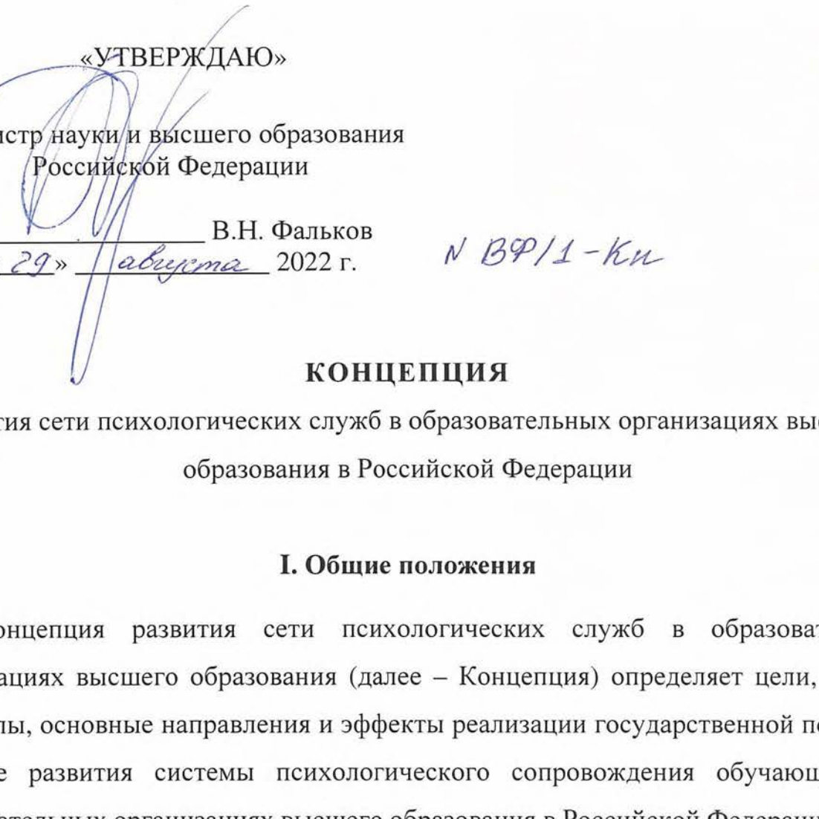
Реализовано
Разработана, прошла общественное обсуждение, согласована Межведомственной рабочей группой по развитию психологических служб в образовательных организациях высшего образования Министерства науки и высшего образования Российской Федерации, утверждена Министром науки и высшего образования Российской Федерации и направлена в образовательные организации высшего образования
«Концепция развития сети психологических служб в образовательных организациях высшего образования в Российской Федерации»
(письмо Министерства науки и высшего образования Российской Федерации № МН-11/2743 от 07 сентября 2022 г.)
1

Slide 4
Реализовано
Разработан, утвержден и направлен в образовательные организации высшего образования
План мероприятий по реализации Концепции развития сети психологических служб в образовательных организациях высшего образования в Российской Федерации
(письмо Министерства науки и высшего образования Российской Федерации № МН-11/3096 от 07 октября 2022 г.)
Разработано, утверждено и направлено в образовательные организации высшего образования
Типовое положение о психологической службе образовательной организации высшего образования
(письмо Министерства науки и высшего образования Российской Федерации № МН 11/3096 от 07 октября 2022 г.)
2

Slide 5
Разработка методических рекомендаций для работы психологических служб в образовательных организациях высшего образования за 2023 год
Методические рекомендации по организации психологического психологической службы в образовательных организациях высшего образования
Методические рекомендации по организации психологического просвещения
в образовательных организациях высшего образования
Методические рекомендации по подбору специалистов для психологических служб образовательных организаций высшего образования
3
Протокол МРГ от 27.11.2023г.

Slide 6
Методическое обеспечение психологической службы в системе высшего образования
Концепция развития сети психологических служб в образовательных организациях высшего образования в Российской Федерации
План мероприятий по реализации Концепции развития сети психологических служб в образовательных организациях высшего образования в Российской Федерации
Типовое положение о психологической службе образовательной организации высшего образования
Методические рекомендации
Федерального ресурсного центра психологической службы
в системе высшего образования РАО
4

Slide 7
Методическая документация Психологической службы вуза
Нормативное правовое обеспечение
Методический портфель
Приказы, соглашения, договора, рекомендации, инструкции по внутривузовскому взаимодействию
Методические разработки Психологической службы вуза
Документы по межведомственному взаимодействию
Отчетная
документация
5

Slide 8
Контакты:
Федеральный ресурсный центр психологической службы
в системе высшего образования
Российской академии образования
psycentre@raop.ru
+7 (495) 276-75-60 (доб. 479)
https://t.me/frcrao

